Slide 1
Проверь себя!
"
Красная площадь, мороз, Россия, метро, Инна, обезьяна.
К О Р Е Н Ь

Slide 2
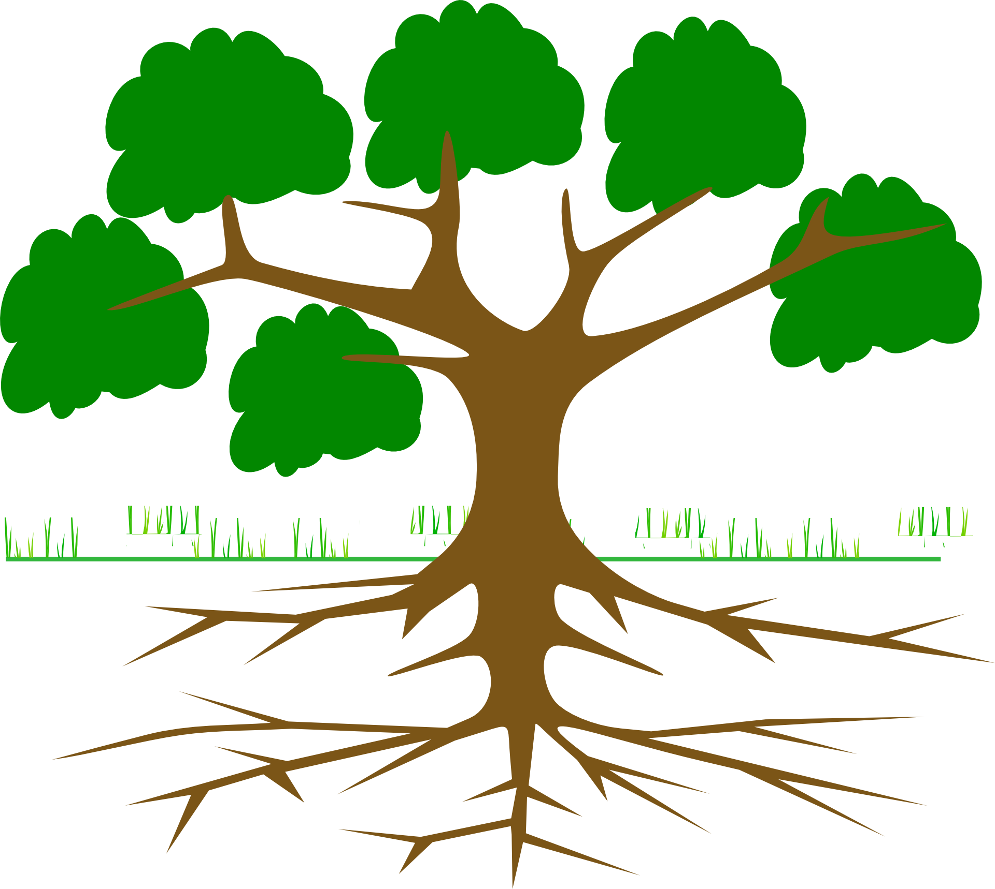

Slide 3
Корень слова. Однокоренные слова.
"

Slide 4
Цель урока:
Вспомнить, какие слова называются однокоренными.
Узнать что такое корень слова.
Научиться находить и выделять корень в словах

Slide 5
Исследование
"
вода водитель водичка
мороз вьюга стужа

Slide 6
Однокоренные
родственные слова
Одинаковый
корень
Общее
смысловое
значение

Slide 7
ПРОВЕРКА
осиновый
осинник
осинки
осины
подосиновик

Slide 8
АЛГОРИТМ
1.Подобрать однокоренные слова.
2. Выделить общую часть-корень.
3.Корень в однокоренных словах пишется одинаково.

Slide 9
ПРОВЕРКА
Чистота сказывать масло звонить чистить сказка масляный звон чистый сказочный маслить звонкий чистенький маслице звонок

Slide 10
Рефлексия.
Сегодня на уроке я узнал …
Урок заставил меня задуматься о …
А особенно мне удалось …
Я понял, что …
Мне было интересно, потому что…

Slide 11
Домашнее задание: выучить правила на стр.74-75, с. 75 упр.132 или упр.133 по выбору
"

Slide 12
Спасибо
за урок !

